Slide 1


粒子物理前沿卓越中心2018年度考评报告
王毅伟
中科院高能所
2018年11月23日

Slide 2
个人简历
2004.9-2008.7 | 北京理工大学物理系 本科
2008.9-2014.1 | 中科院高能所 加速器物理 博士 博士论文“CLIC主直线加速器束流动力学及ILC/CEPC最终聚焦系统束流光学研究 ” 期间在CERN访问1年，与Daniel Schulte合作完成CLIC 500GeV主直线加速器束流光学设计及动力学研究 在LAL访问3个月，与Philip Bambade合作完成ILC最终聚焦系统束流光学的 新方案研究
2014.4-至今 | 中科院高能所 加速器中心 主要从事CEPC的加速器物理设计和研究，BEPCII的运行及机器研究 期间两次访问KEK，进行SuperKEKB对撞区束流光学优化，参加PhaseII调束

Slide 3
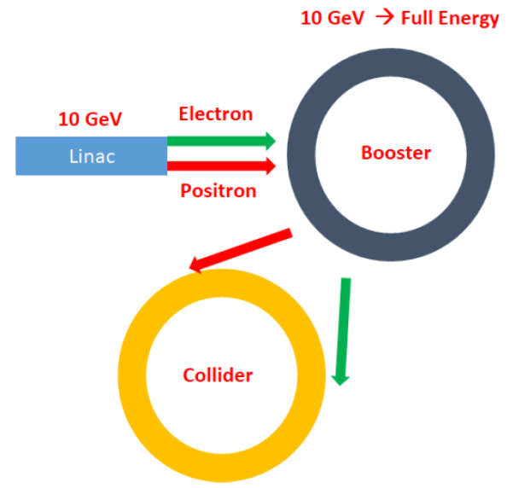
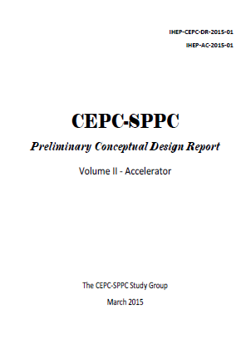
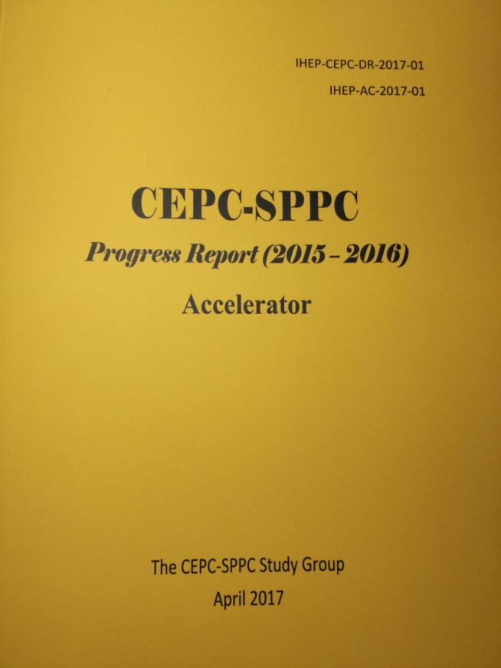
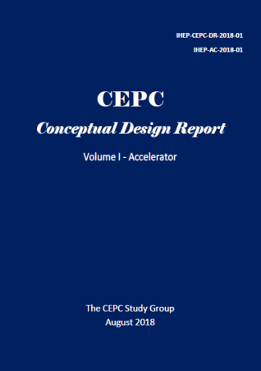
主要研究方向
从2013年开始，参与CEPC各个方案的对撞环物理设计。
单环方案
  负责对撞区的束流光学设计，加速器与探测器交界（MDI）研究，动力学孔径优化
  负责完成CEPC pre-CDR（2015年3月）“Interaction Region and Machine Detector Interface”
局部双环方案
    负责对撞区、弧区、注入区的束流光学设计，动力学孔径优化，MDI研究成员
  负责完成CEPC status-report（2017年4月） “Lattice”
先进局部双环方案（备选方案）
  负责全环的束流光学设计、动力学孔径优化
  负责完成CEPC CDR（2018年8月） “Advanced partial double ring scheme”
双环方案（基准方案）
  负责全环的束流光学设计、动力学孔径优化小组核心成员，MDI研究成员
  负责完成CEPC CDR （2018年8月） “Optics”
在未来高亮度环形正负电子对撞机的束流光学设计、动力学孔径优化、MDI等加速器设计核心问题上积累了丰富的经验。

Slide 4
2018年CEPC工作
负责CEPC对撞环的全环束流光学设计
负责CEPC对撞环硬件系统的技术参数评估
CEPC对撞环的动力学孔径优化核心成员
CEPC对撞环的误差效应研究核心成员
  负责CEPC备选方案研究
  负责CEPC概念设计报告中“对撞环束流光学设计”和“先进局部双环方案”的撰写

Slide 5
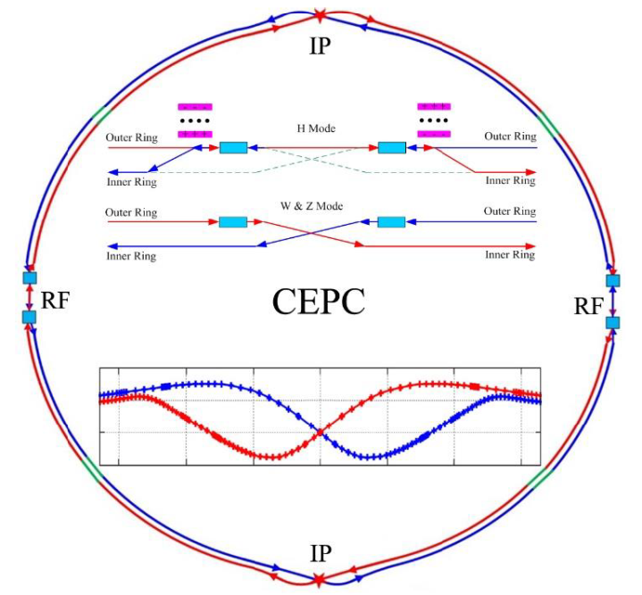
CEPC对撞环的全环束流光学设计
束流光学设计是加速器物理和硬件系统设计的基础，因而是加速器设计的核心工作之一。
设计目标：
  物理参数要求很高：高能量120GeV，高亮度3×1034cm-2s-1，大能量接受度1.35%
  兼容3种束流能量模式并考虑未来升级成tt的兼容性：120GeV(Higgs), 80GeV(W), 45.5GeV(Z), 175GeV（tt）
  几何复杂：双环间距小（0.35m）横向空间狭窄，弧区采用双孔径反极性四极铁，与SPPC几何的兼容
  严格控制全环束流辐射功率、发射度、束流本底
  高频区要求双环共用高频腔
总体布局： 2个3.4 km对撞区，2个4.3 km高频区，4个1.25 km注入区, 8个9.95 km弧区
对撞区
注入区
注入区
高频区
高频区
注入区
注入区
对撞区

Slide 6
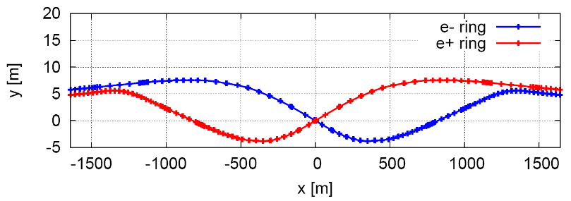
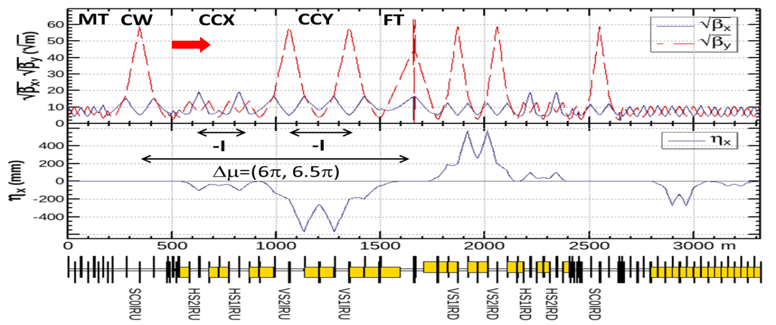
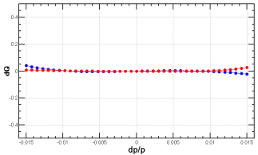
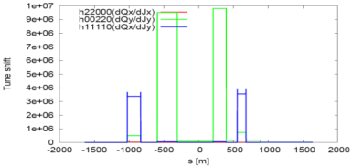
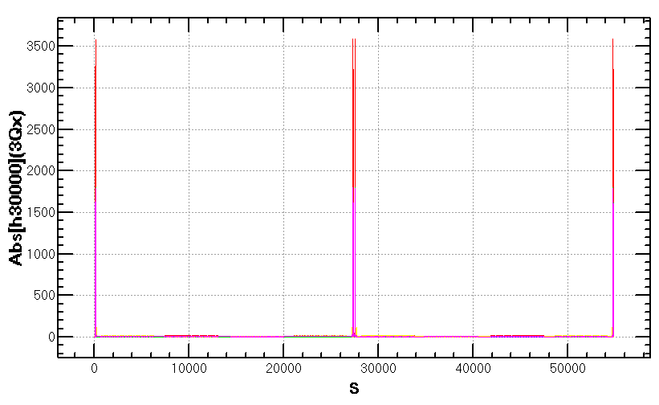
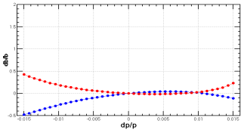
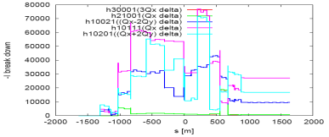
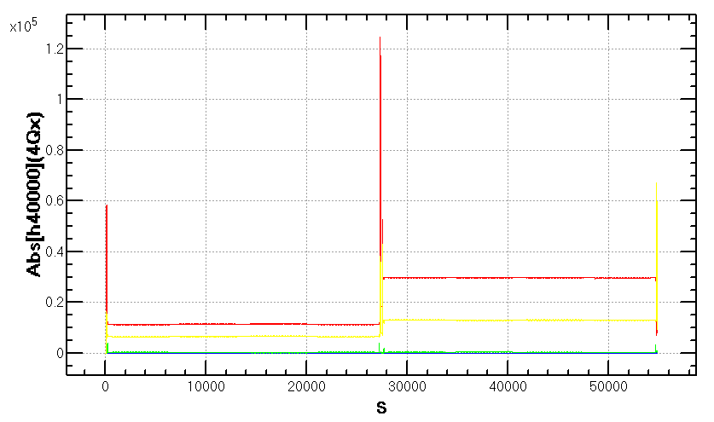
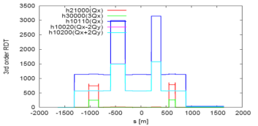
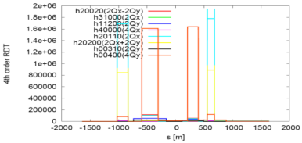
CEPC对撞区束流光学设计
CEPC对撞区采用local色品校正、crab-waist对撞方式、上下游几何非对称、反向二极铁
对撞环的强非线性主要来自于对撞区，对撞区的非线性是全环动力学孔径主要限制因素。
  对CEPC对撞区非线性逐项优化，有效控制了对撞区对全环非线性的贡献。
该设计满足对撞亮度等物理设计参数、几何布局、光子背景、超导磁铁技术、SPCC兼容性、非线性抑制等要求
对撞区束线几何
对撞区束流光学设计
对撞区非线性校正
L*=2.2m, θ_{C} =33mrad,
G_{QD0} =136T/m, G_{QF1} =111T/m,
L_{QD0} =2.0m, L_{QF1} =1.48m
对撞区超导磁铁关键参数

Slide 7
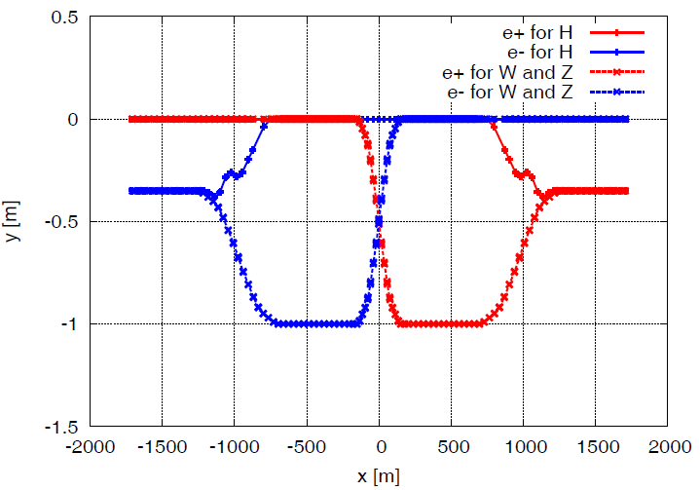
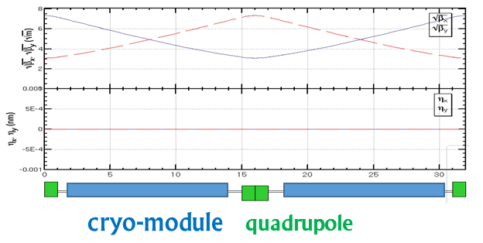
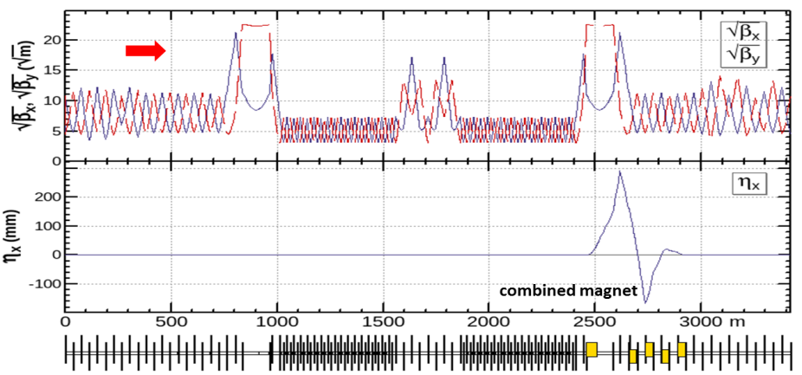
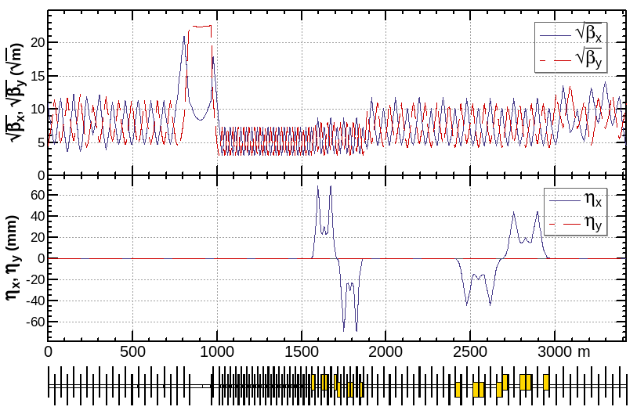
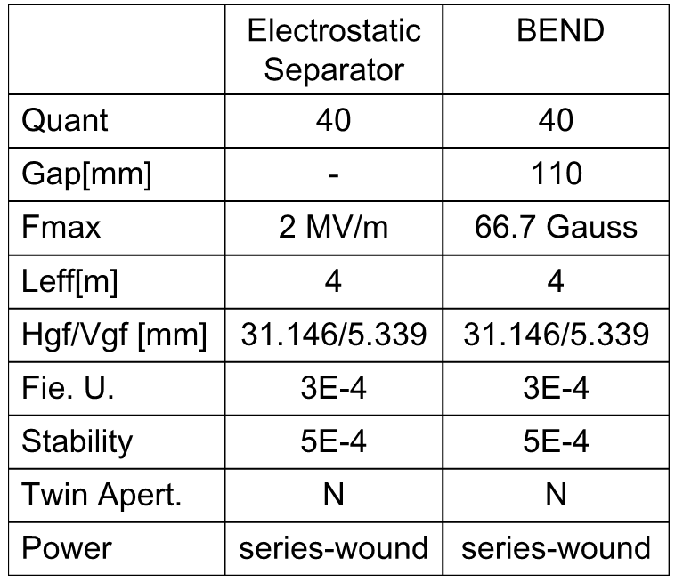
CEPC高频区束流光学设计
2017年提出并设计了能够兼容H、W、z三种模式的高频区以解决低能运行时的阻抗问题。
2018年完成的高频区的束流光学设计能够兼容tt、H、W、z四种模式，
  满足tt和H模式下双环共用高频腔，W/Z模式下多束团不稳定性抑制的要求。
确定了共用高频腔方案的关键设备“静电分离器”的技术参数要求。
高频区束线几何
90/90 deg
βmean=30m
13.7m for cryo-module of SRF
336 cavities/6/2RF stations/2 sections
兼容H、W、z三种模式的高频区布局
“静电分离器”的技术参数要求
高频区束流光学设计
高频区束流光学设计
For tt and Higgs modes
For W and Z modes
cavities

Slide 8
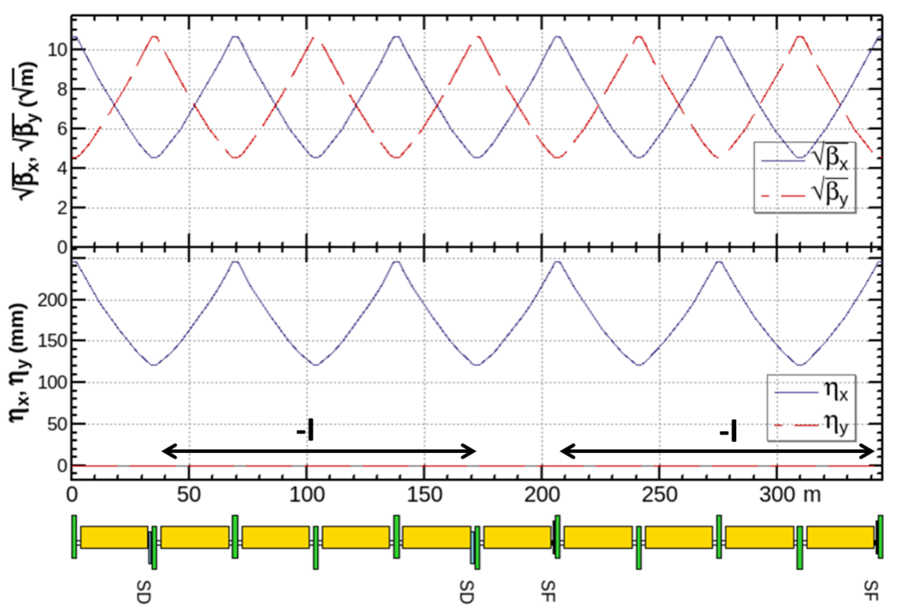
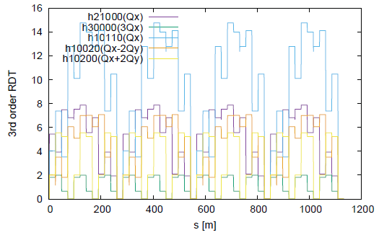
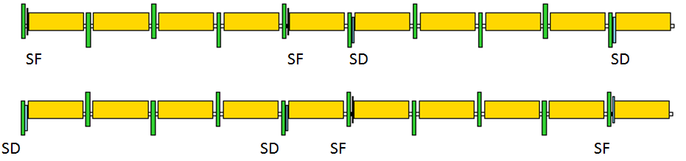
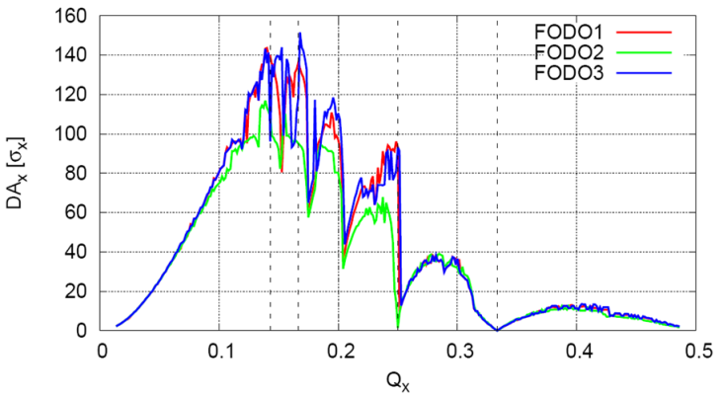
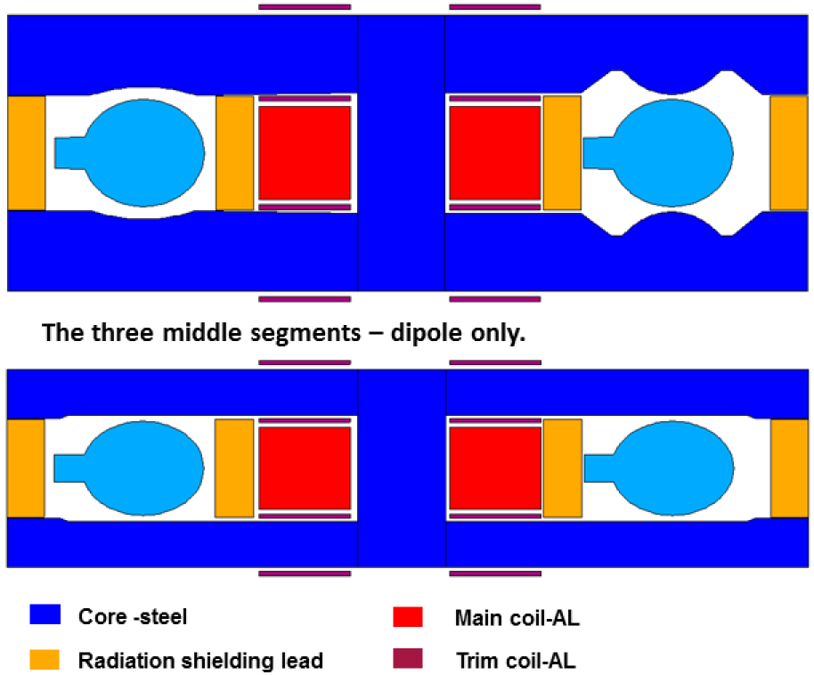
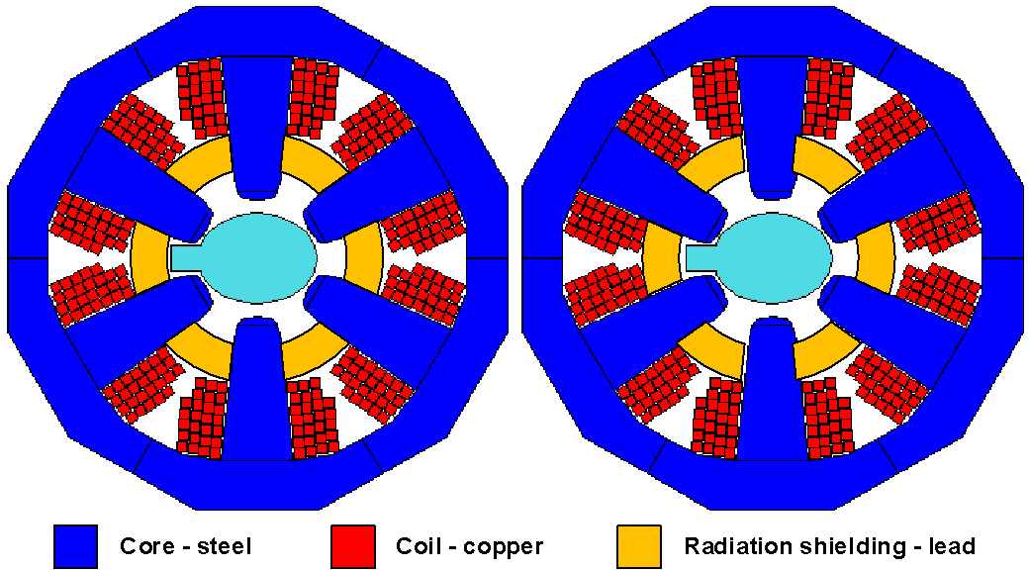
CEPC弧区束流光学设计
  FODO cell, 90°/90°, non-interleaved sextupole scheme, period =5 cells
  采用双孔径二、四极铁以降低功率，兼容tt/H/W/Z模式。
  设计非对称弧区及消色散节，满足双孔径四极铁的两个孔径极性相反导致的复杂性。
  给出了满足全环发射度等物理设计参数、几何布局、双孔径四极铁、非线性抑制等要求的束流光学设计。
弧区周期单元的束流光学设计
弧区非线性校正
magnets designed by
F. Chen, M. Yang, X. Sun et al.
FODO cell 动力学孔径比较
弧区二极铁
弧区四极铁
弧区六极铁

Slide 9
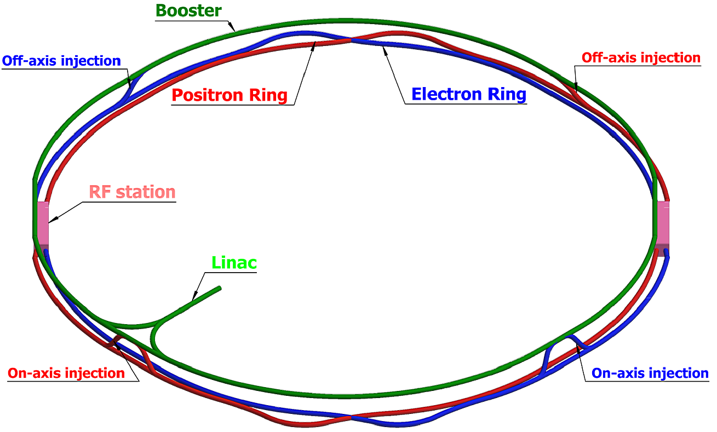
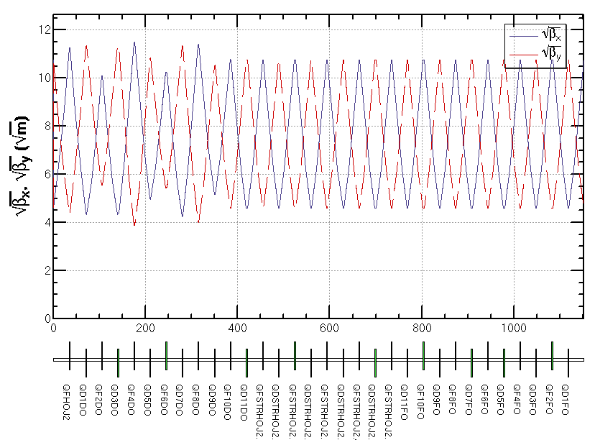
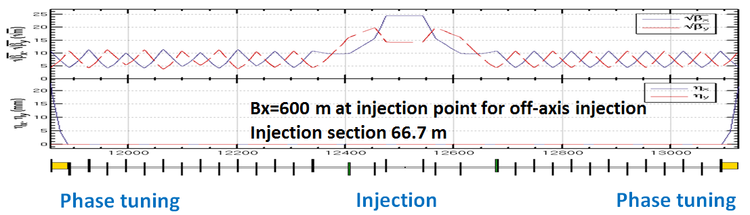
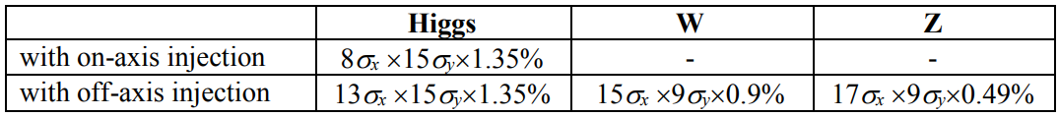
CEPC注入区束流光学设计
给出离轴和在轴注入区设计。
双环磁铁纵向错开，解决了单孔径磁铁的横向位置冲突。
兼具工作点调节功能，为动力学孔径优化提供重要调谐变量。
在轴注入区束流光学设计
for W and Z
for Higgs only
离轴注入区束流光学设计
注入方式对对撞环动力学孔径的要求

Slide 10
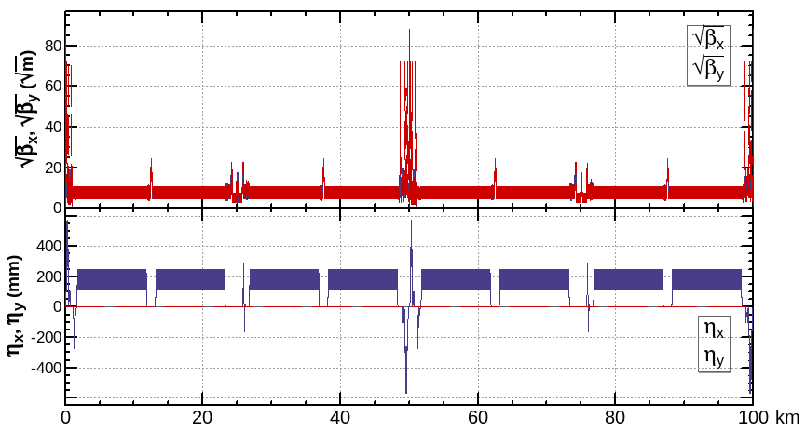
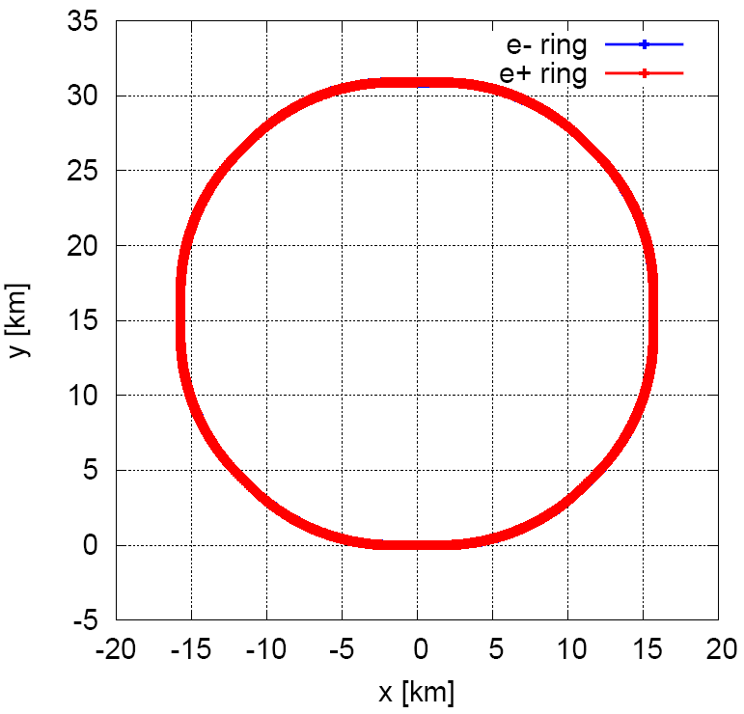

CEPC全环束流光学设计
  完成了满足tt/H/W/Z兼容性、物理设计参数、与SPPC兼容性、光子背景、关键硬件技术等要求的全环束流光学设计
束流光学设计中元件数量
磁铁 | 二极铁 | 四极铁 | 六极铁 | 校正子 | 总计
双孔径 | 2384 | 2392 | - | - | 13742
单孔径 | 80*2+2 | 480*2+172 | 932*2 | 2904*2
总长度 [km] | 71.5 | 5.9 | 1.0 | 2.5 | 80.8
对撞区超导四极铁：8个
静电分离器：40个
束流位置探测器（BPM）：2900个(4个/2π相移)

Slide 11
CEPC对撞环硬件系统的技术参数评估
签发“磁铁系统”技术通知单
  给出各种磁铁的数量、有效长度、束流清晰区、孔径、极头强度、场均匀度、单/双孔径等
  给出对撞区超导磁铁的强度、有效长度等参数
签发“电源系统”技术通知单
  给出各种磁铁电源的分组方式
签发“静电分离器系统”技术通知单
  给出静电分离器场强、有效长度、束流清晰区、孔径、场均匀度等
签发“机械系统”技术通知单
  各种设备的几何位置等参数
签发“土建工程”工作联系单
  束线几何参数
签发“同步辐射实验站束流参数”工作联系单

Slide 12
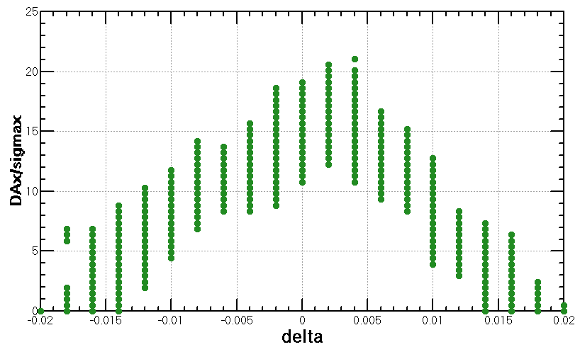
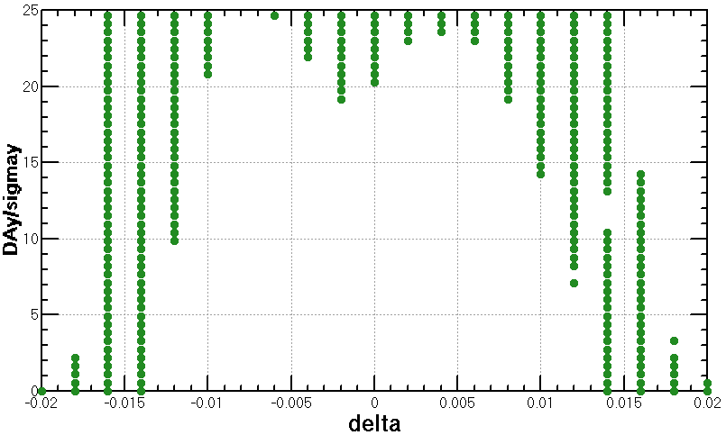

CEPC对撞环的动力学孔径优化
CEPC对撞环的动力学孔径是CEPC加速器设计可行性的核心问题之一。
  发现并应用了弧区-I break down的4个周期抵消结构，弧区只需32组独立六极铁，即可得到256组全部独立接近的动力学孔径，便于实际调束。（FCC-ee为292组）
  给出了用于优化CEPC动力学孔径的所有变量（对撞区10个，弧区32个，注入区8个）
  采用多目标优化程序进一步优化，并且考虑了主要的误差源及其校正，动力学孔径结果满足在轴注入方案的要求。
Component | Δx (mm) | Δy (mm) | Δz (mm) | Δθ_{x} (mrad) | Δθ_{y} (mrad) | Δθ_{z} (mrad) | Field error
Dipole | 0.05 | 0.05 | 0.15 | 0.2 | 0.2 | 0.1 | 0.01%
Quadrupole | 0.03 | 0.03 | 0.15 | 0.2 | 0.2 | 0.1 | 0.02%
$20σ_{x}×23σ_{y} \& 0.018$ w/o errors
$11σ_{x}×19σ_{y} \& 0.014$ w/ errors
Y. W. Wang, Y.Y. Wei, Y. Zhang,, D. Wang, H. P. Geng, C. H. Yu

Slide 13
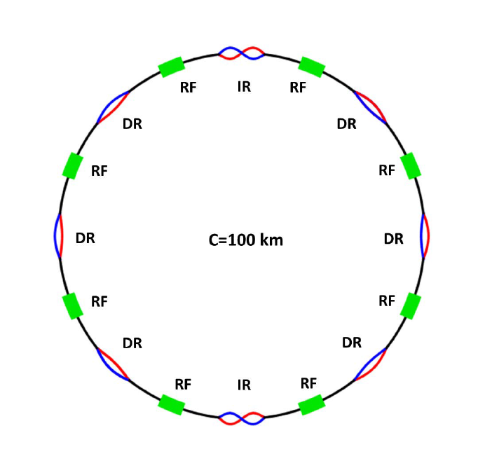
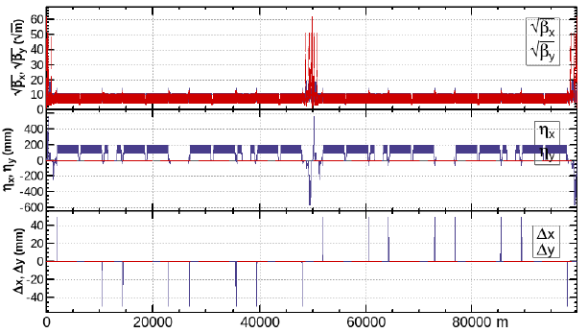
CEPC备选方案的全环束流光学设计
e+
e-
e+
CEPC备选方案——先进局部双环方案
  优点：造价更低
  目标：H/W/Z模式对撞亮度达到2E34cm-2s-1， 2E34cm-2s-1， 1E34cm-2s-1
全环束流光学设计
  双环区域采用静电分离器+偏心四极铁的分离方式，尽量减少静电分离器数量，以减少其对全环阻抗的贡献。
  对撞区和弧区与双环方案基本相同；高频区分为8个站。
  满足物理设计参数、几何布局、关键硬件技术及SPPC兼容性的要求。
e-
e+
e-
e+
e-
e+
e-
e-
e+
e-
e+
e-
e+
e-
e+
e-
e+
e-
e+
e+
e-

Slide 14
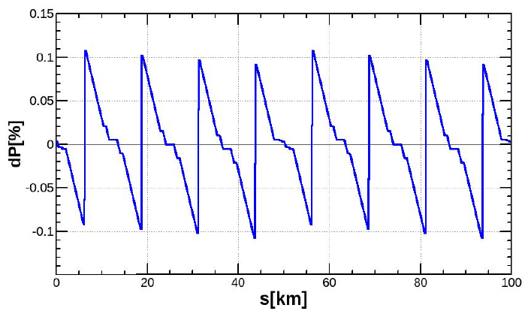
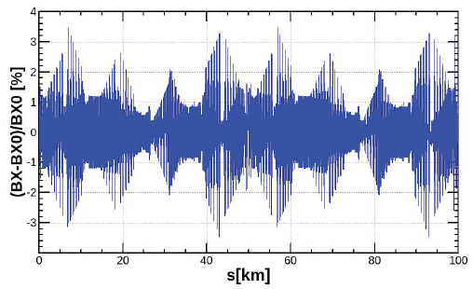
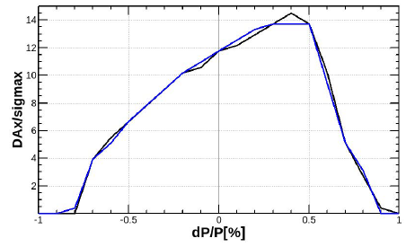
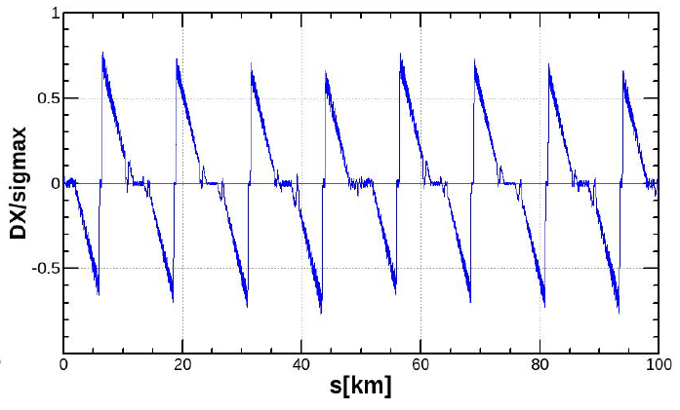
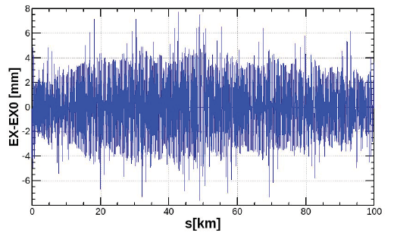
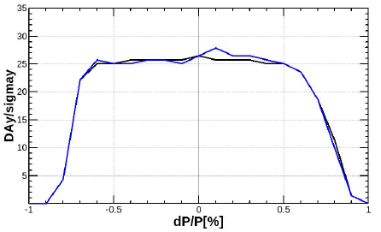
锯齿形束流能量效应研究
CEPC束流能量高达120GeV，同步辐射损失严重，沿着束线的能量变化幅度较大 (±0.35%双环、±0.1%局部双环) ，导致了闭轨和束流光学畸变、发射度增长，进而导致动力学孔径大幅降低。
双环方案（基准）：对每个环，根据束流能量变化微调磁铁强度，可以几乎完美校正。
先进局部双环方案（备选）: 由于两个束流能量不同，无法采用双环方案的校正方法。2017年我们在“局部双环方案” 上创新性地提出了在双环区域校正的方法，2018年论证了该方法在“先进局部双环方案”上的可行性，使得该方案作为备选方案成为可能。

Slide 15

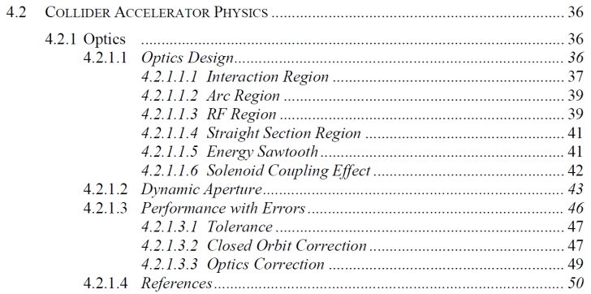
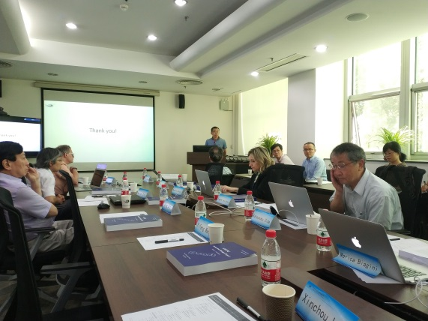
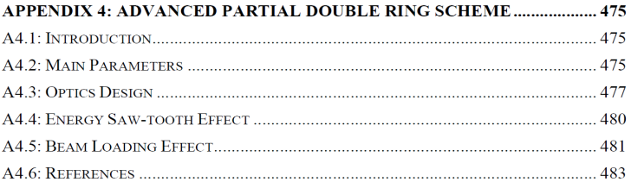
CEPC概念设计报告撰写及国际评审
负责完成“对撞环束流光学设计”的撰写（第36-51页）
  代表束流光学设计组作评审报告；通过了国际评审，得到国际评审专家组的高度评价。
  SLAC加速器物理组组长Y. Cai教授访问高能所期间，对该设计仔细检查后，也给出非常积极的评价。
  该工作在CEPC MOST1项目中列为中期总结报告的重要创新点之一。
负责完成备选方案“先进局部双环方案”的撰写（第475-483页）
参与完成附录对撞环参数表A1的撰写（第440-445页）

Slide 16
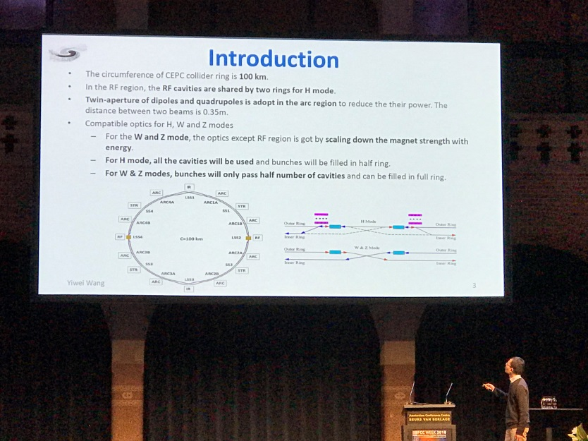
文章发表及学术交流
期刊文章第一作者3篇，合作作者1篇
Y. W. Wang et. al., Lattice design for the CEPC double ring scheme, International Journal of Modern Physics A, Vol. 33, No. 2, 1840001, 2018.
Y. W. Wang et. al., The energy sawtooth effects in the partial double ring scheme of CEPC, International Journal of Modern Physics A (已接收).
Y. W. Wang et. al., A beam optics design of the interaction region for the CEPC Single Ring Scheme, International Journal of Modern Physics A (已接收).
S. Bai, C. H. Yu, Y. W. Wang, Y. Zhang, D. Wang, H. P. Geng and J. Gao，Beam loss background and collimator design in CEPC double ring, Journal of Physics, Volume 1067.
国际会议邀请报告5个
7th Low Emittance（日内瓦，2018年1月）
IAS HEP（香港，2018年1月）
FCC Week （阿姆斯特丹，2018年4月）
eeFACT（香港，2018年9月）
CEPC workshop （北京，2018年11月）
出访交流
2018年3月18日-4月6日参加SuperKEKB第二阶段调束
未来环形对撞机第4届年会
（FCC week 2018）邀请报告

Slide 17
参与课题（在研）
项目名称 | 项目类别 | 项目经费 | 本人角色 | 起止时间
高能环形正负电子对撞机相关的物理和关键技术预研究（CEPC MOST1） | 国家重点研发计划 | 3600万 | 负责CEPC对撞环束流光学设计、动力学孔径优化核心成员 | 2016-2021
高能环形正负电子对撞机关键技术研发和验证（CEPC MOST2） | 国家重点研发计划 | 3200万 | 课题骨干、 CEPC在Z能区极化束流的加速器物理研究与设计成员 | 2018-2023
未来高能前沿正负电子对撞机 | 中科院前沿科学重点研究计划 | 300万 | 主要人员 | 2016-2019
未来大型环形对撞机关键加速器物理研究 | 国家自然科学基金面上课题 | 73万 | 主要人员 | 2016-2018
未来正负电子环形对撞机的若干束流物理效应研究 | 国家自然科学基金面上课题 | 84万 | 主要人员 | 2018-2020
CEPC局部双环方案的动力学孔径研究 | 国家自然科学基金青年课题 | 22万 | 主持、 CEPC对撞环的动力学孔径研究 | 2017-2019

Slide 18
科研事务工作
承担CEPC加速器物理计算环境搭建
  塔式服务器两台，已经用于动力学孔径优化及束束模拟。
  购置刀片服务器一笼，约500核，即将安装（CEPC MOST1支持）。
撰写CEPC MOST 1项目各季度简报、中期总结报告中对撞环的工作进展。
撰写并整理CEPC对撞环加速器设计部分的欧洲战略草稿。
承担学生指导工作
  协助指导博士生3名（动力学孔径、z能量下极化、APDR研究）、
  指导客座学生5名（动力学孔径的理论估算、 CEPC对撞环误差效应）

Slide 19
未来工作计划
完成CEPC国际顾问委员会2018年会建议的CEPC对撞环物理设计优化（2019年6月）
面向CEPC TDR（2019年-2022年）
  推进CEPC误差效应研究，扩大动力学孔径，并且降低磁铁准直精度要求。
  优化CEPC注入方案，降低离轴注入对动力学孔径要求，实现离轴注入方式。
  继续与各硬件系统的紧密协作，优化对撞环的束流光学设计。
  优化MDI在对撞区超导磁铁、光子背景等方面的设计。
  推进CEPC-SPPC的协同设计，保持CEPC与SPPC的兼容性。
  开展CEPC在Z能区的束流极化研究。
研究进一步提高BEPCII亮度的可行性，给出初步设计方案（2019年）。

Slide 20
谢 谢！

